Slide 1


Munea 沐寧
會記得你，
也在乎你在乎的人。
住在手機裡、會說話、記得你，
出事會找人的「家人替身」。
產品介紹 · 合作提案摘要 Partner Brief
BeyondPath / Voice Path · 2026

Slide 2
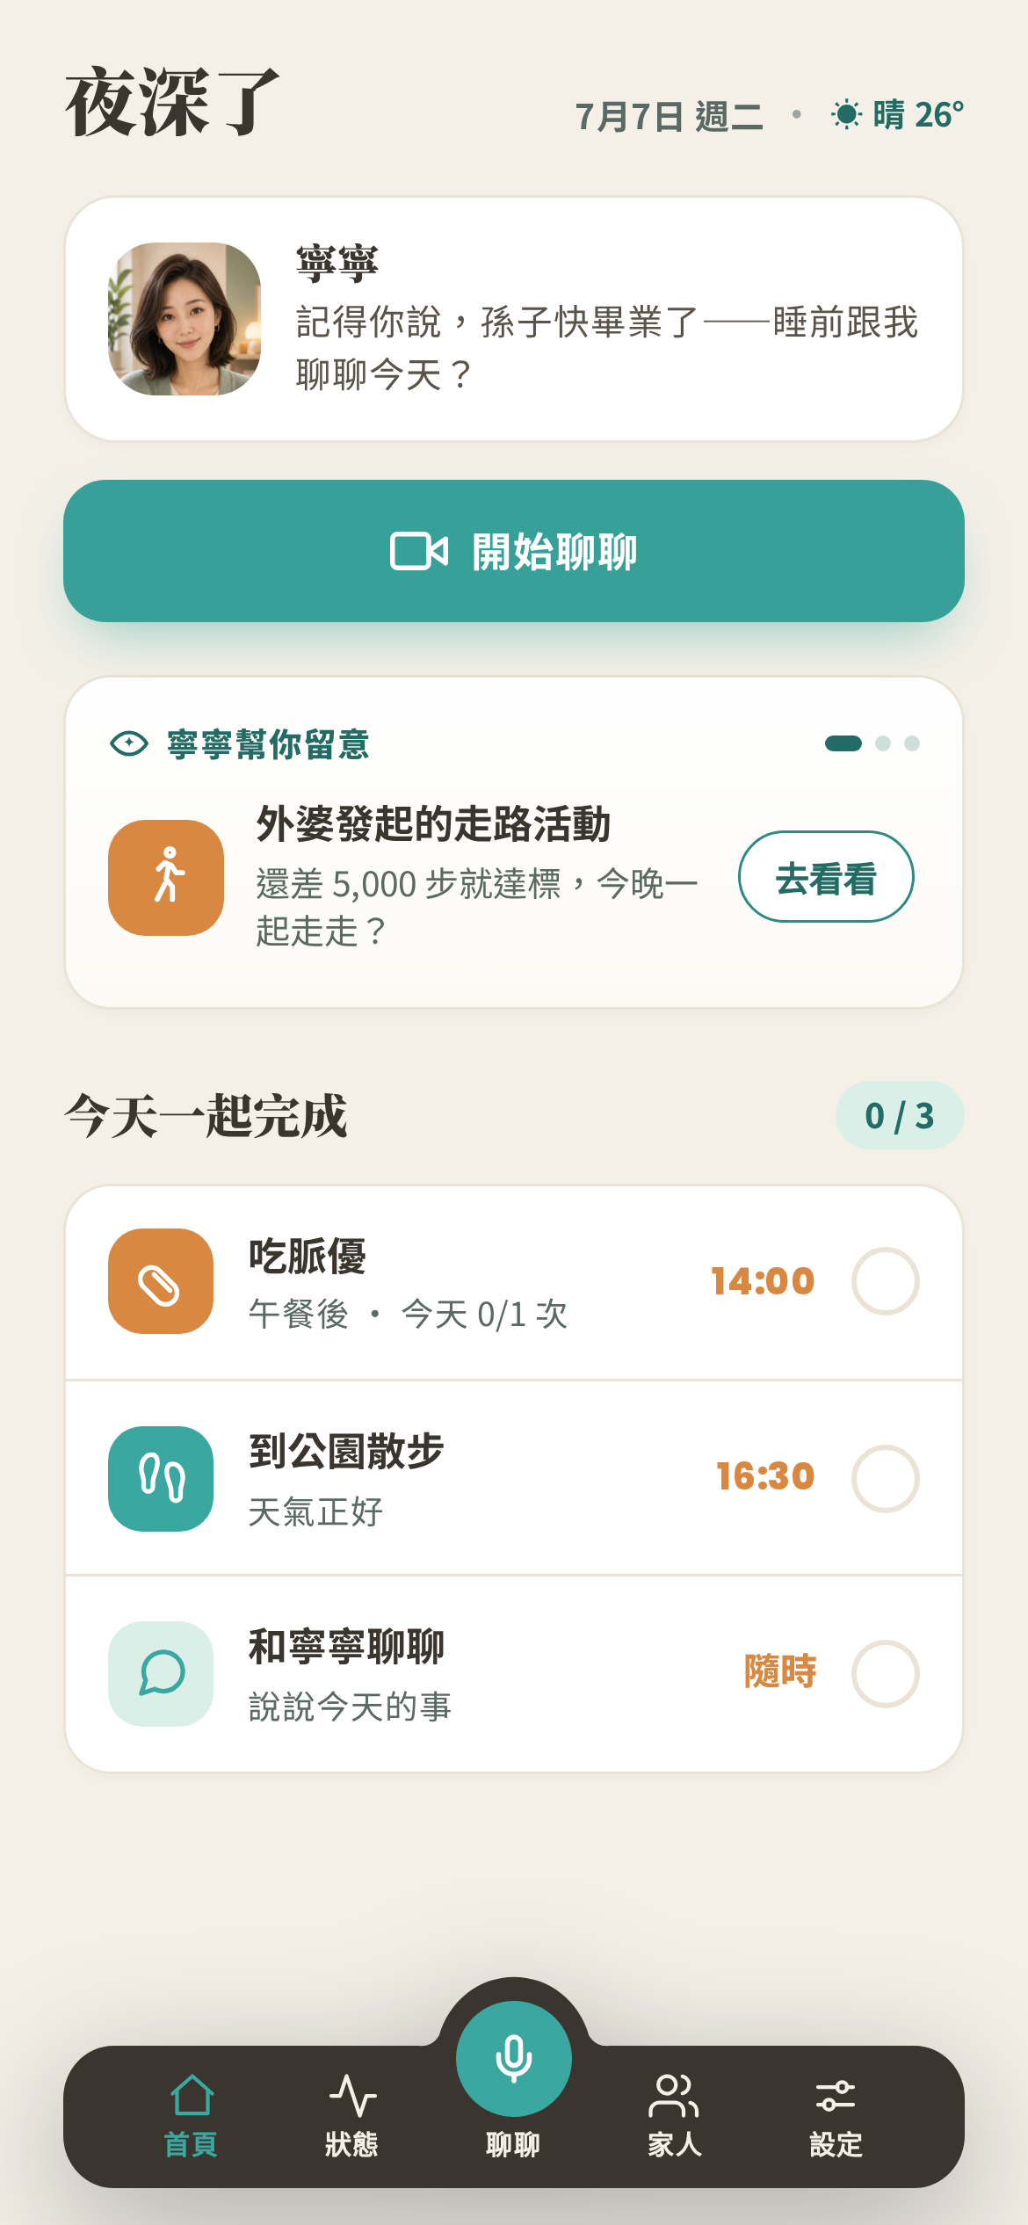
01 — 產品一覽
沐寧是什麼
AI 智慧健康照護陪伴——不是聊天機器人，
是一個會記得你、在乎你的「家人替身」。
照
AI 智慧照護
家
家人互動
聊
聊聊心事
康
全家健康管家
記憶
感知
交互
記得你
懂此刻
怎麼跟你互動
指揮層調度 感知／記憶／交互 三層 · S2S 即時語音＋Live Avatar 會動的臉 · 非醫療軟體
實機畫面：每日陪伴首頁

Slide 3
02 — 市場與差異化
藍海縫，就是現在
$5.01B
$44.6B
為什麼只有沐寧做得到
全球 AI 陪伴 App（2026）· 18.1% CAGR
全球 AI 銀髮照護（2026）· 15.2% CAGR
✓
華語 / 台語 × 手機隨身
純 App、不綁硬體，繞開 ElliQ / Hyodol 的三個死穴
20%＋
76%
✓
家人連動 × 危機安全網
台灣 65+ 占比 · 超高齡社會（2026）
老年家庭為獨居長輩（內政部 2026/04）
子女買、長輩用；危機轉介家人 / 1925 / 119
社交陪伴是銀髮照護核心成長應用，
亞太成長最快（18% CAGR, 2026）。
台灣 C 端家庭陪伴——目前沒有贏家。
✓
記憶 × 感知 × 六角色人格
跨天記得你、懂此刻，六種人格都在乎你
來源：Research and Markets、DataM Intelligence、Taipei Times、內政部（2026）。

Slide 4
03 — 合作切入
怎麼一起
iOS 已就緒、TestFlight 可上線；台灣 2026 政府投入 NT$62.5 億，窗口期估 12–18 個月。
通路 × 代裝銷售
保險 × 長照給付
＋
＋
子女端付費、長輩端使用（電信 / 3C / 零售）
ElliQ 2026 進日本＋Medicaid、Hyodol 2026 進美國
健康數據價值
硬體 × 居家整合
＋
＋
服藥順從性、情緒訊號（對標 Medisafe 藥廠變現）
手機起步，未來接家用裝置與服務
負責任設計：非醫療軟體，用藥＝提醒、情緒陪伴非治療、危機轉介真人——安全網是第一天的核心。
Edward（創辦人） · BeyondPath / Voice Path · edwardt0303@gmail.com

